Slide 1



Mĩ thuật 3

Slide 2
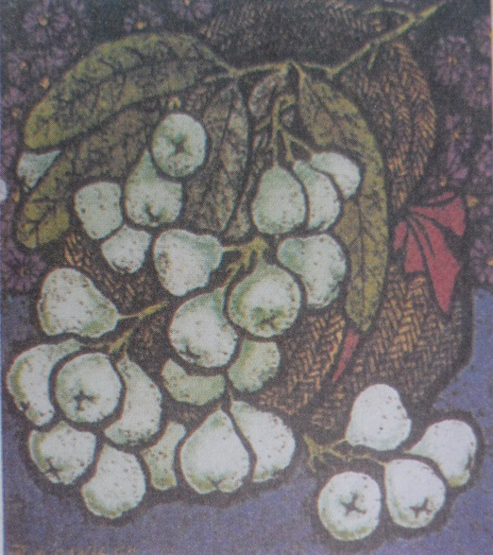
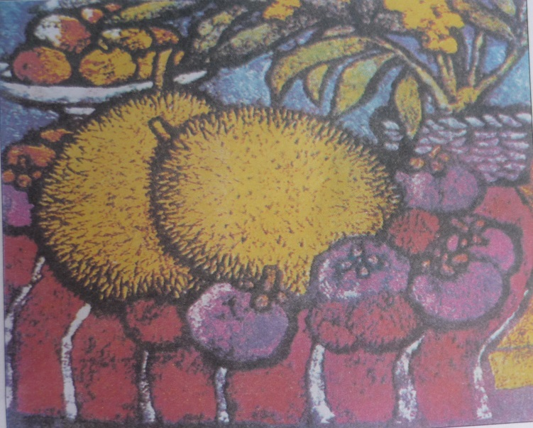
Môn: Mĩ thuật
Bài 10: Thường thức Mĩ thuật
(Xem tranh tĩnh vật hoa, quả của họa sĩ Đường Ngọc Cảnh)

Slide 3
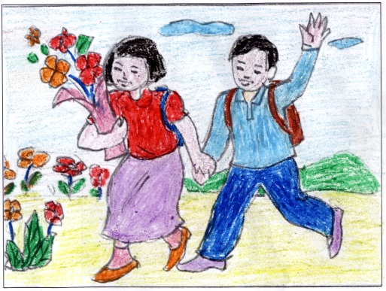
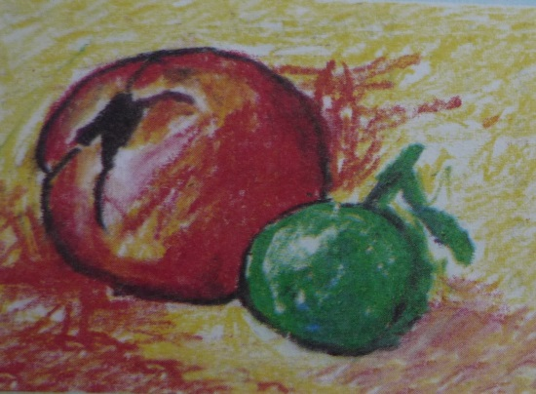
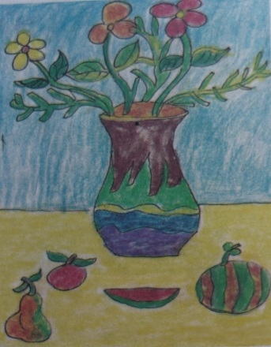
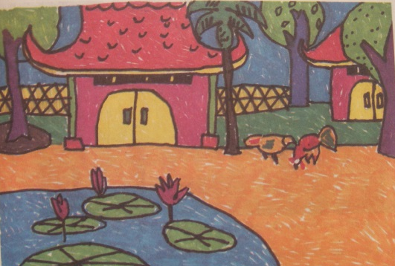
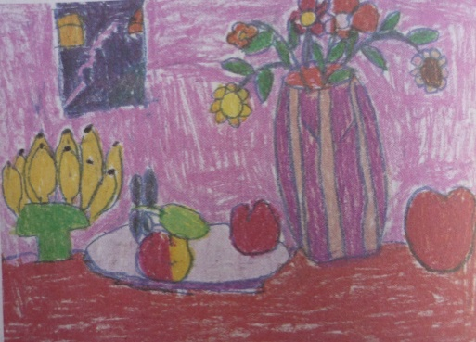
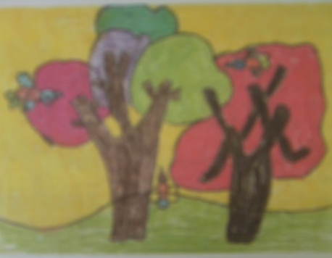
I. Hoạt động 1
Tìm hiểu về tranh tĩnh vật
trò chơi
Tìm tranh tĩnh vật

Slide 4
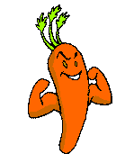
Bạn giỏi lắm

Slide 5
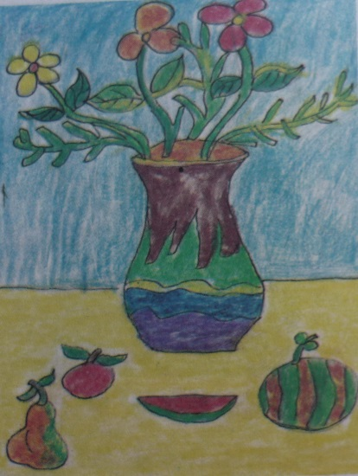
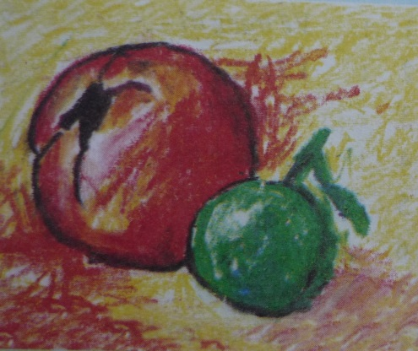
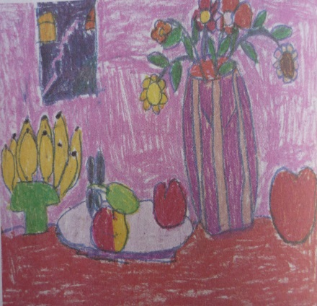
Đây là bài của những bạn thiếu nhi vẽ về tranh tĩnh vật, tuy các bạn chỉ vẽ đơn giản nhưng màu sắc, cách sắp xếp rất chặt chẽ và hài hòa.

Slide 6
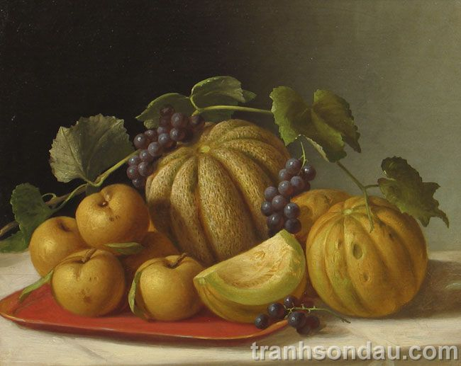
I. Hoạt động 1
Tìm hiểu về tranh tĩnh vật
TRANH TĨNH VẬT LÀ TRANH VẼ GÌ ?
Khái niệm :
Tranh tĩnh vật là loại tranh vẽ về đồ vật, hoa, quả được chọn lọc, chứ không phải sao chép lại mẫu, mà tranh được hoạ sĩ thể hiện sự hiểu biết cảm xúc riêng của mình.

Slide 7

II. Hoạt động 2
XEM TRANH
Tên tranh là gì?
Chất liệu của tranh?
Tác giả là ai?
2

Slide 8
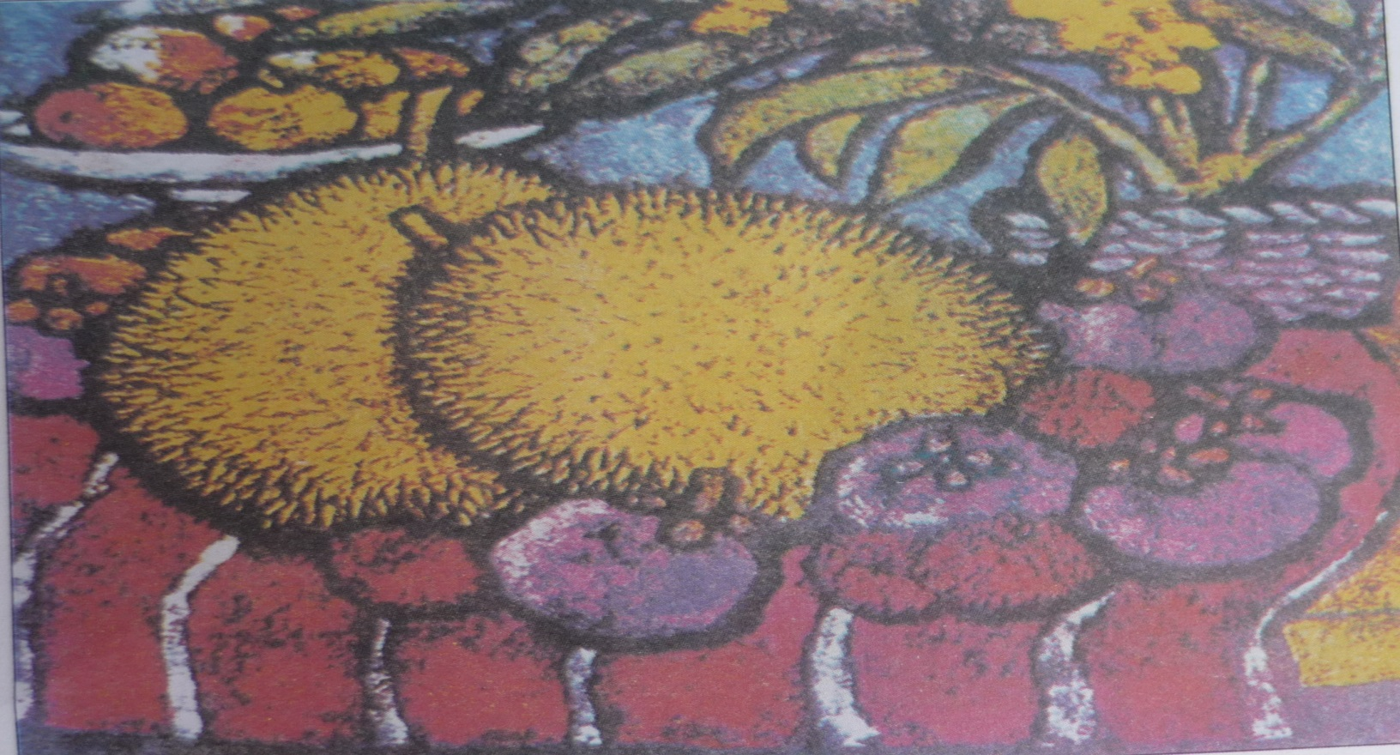
tranh hoa và quả .
tranh khắc thạch cao
Tác giả Đường Ngọc Cảnh

Slide 9
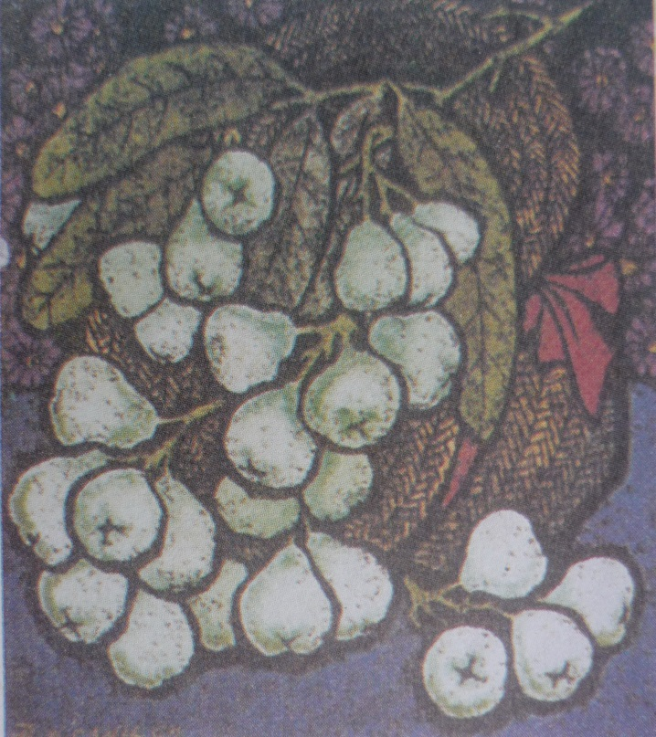
THẢO LUẬN
Bức tranh vẽ gì?
Nêu hình ảnh chính của bức tranh? Nĩ được đặt ở vị trí nào?
Tỷ lệ hình ảnh chính so với hình ảnh
phụ như thế nào?
Có những màu sắc nào được vẽ trên tranh?
Em có cảm nhận gì về bức tranh?

Slide 10
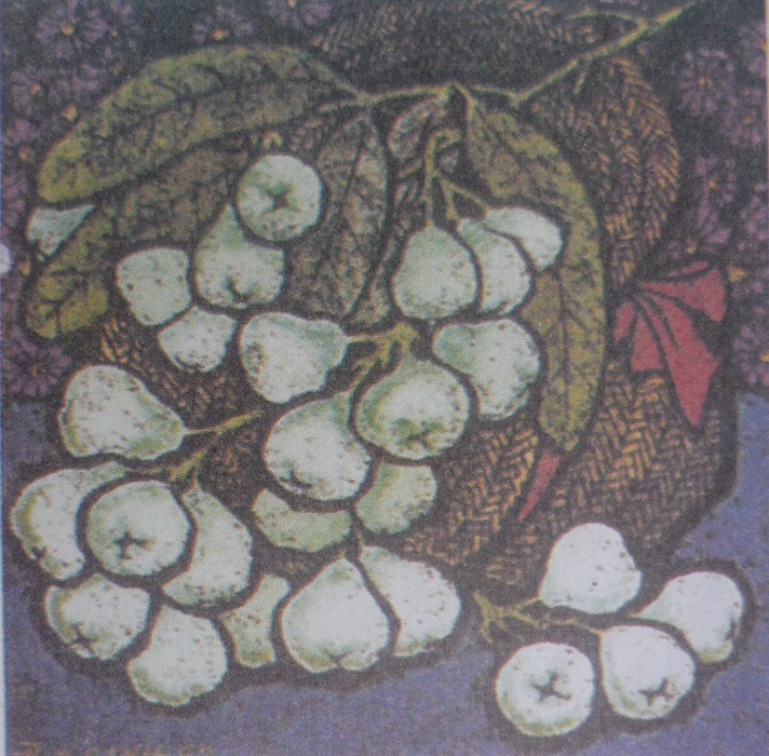
Tranh 1
Ù
Tranh của hoạ sĩ Đường Ngọc Cảnh vẽ chùm mận trắng có hoà sắc lạnh, màu sắc ấm dần lên. Tác giả rất tế nhị khi điểm cái nơ màu đỏ, chính điểm nhấn này đã làm cho bức tranh được cân bằng về bố cục, bức tranh mang đậm nét Á Đông, thể hiện sự vươn lên. Tác giả khéo léo khi bố trí các khoảng trống như giỏ, lá, hoa…. Tạo sự nhẹ nhàng cho bức tranh.

Slide 11

THẢO LUẬN
Bức tranh vẽ gì?
Nêu hình ảnh chính của bức tranh?
Được đặt ở vị trí nào?
Bố cục hình ảnh chính so với hình ảnh phụ như thế nào?
Có những màu sắc nào được vẽ trên tranh?
Em có cảm nhận gì về bức tranh?
?

Slide 12

Tranh 2
Ù
Trong tranh hoaï sĩ Đường Ngọc Cảnh vẽ rất nhiều loại quả như :quả sầu riêng, măng cụt, chôm chôm…. Ngoài vẽ quả ông còn vẽ hoa, lá, các loại quả được đặt trung tâm bức tranh, cách sắp xếp hình ảnh chính, phụ rất cân đối, chặt chẽ.Bức tranh được vẽ với gam màu nóng những màu tương phản làm nổi bật lên hình ảnh chính.Mảng màu lạnh cũng được chuyển một cách nhịp nhàng xoáy đậm vào trọng tâm với những màu trung tính đen – trắng tạo cho bức tranh hài hoà về màu sắc.

Slide 13

1
2
Tranh 1 và tranh 2 em thích bức tranh nào nhất? Vì sao?

Slide 14
Em hãy cho biết tranh khắc thạch cao là loại tranh thế nào?
Câu nào em cho là đúng?
1
Tranh khắc thạch cao.Bản khắc là chất liệu gỗ, rồi in màu trên giấy.
Tranh khắc thạch cao.Bản khắc là chất liệu thạch cao, rồi in màu trên giấy.
2
3
Tranh khắc thạch cao.Bản khắc là chất liệu kẽm, rồi in màu trên giấy.
Tranh khắc thạch cao.Bản khắc là chất liệu thạch cao, rồi in màu trên giấy.

Slide 15

TRÒ CHƠI
DÁN LỌ VÀ QUẢ
- Chia lớp thành 4 nhóm
- Trong thời gian 3 phút,
nhóm nào dán được bức tranh “lọ và quả” đẹp nhất (sắp xếp cân đối, hợp lí, đẹp)
sẽ là nhóm chiến thắng

Slide 16

Kết ThúcTrò Chơi

Slide 17

Hoan hô!
Các bạn giỏi quá!

Slide 18
Củng cố
Tranh tĩnh vật là loại tranh vẽ về đồ vật, hoa, quả được chọn lọc, chứ không phải sao chép lại mẫu, mà tranh được hoạ sĩ thể hiện sự hiểu biết cảm xúc riêng của mình.

Slide 19
Củng cố
Tranh tĩnh vật đem lại cho người xem, người thưởng thức những tình cảm nhịp nhàng, tươi mát, những cảm xúc yêu thiên nhiên, yêu đất nước.

Slide 20
NHẬN XÉT ĐÁNH GIÁ
?
DẶN DÒ
Quan sát những đồ vật xung quanh như: lọ, hoa, quả, ly, tách….
Tập vẽ tranh tĩnh vật
Chuẩn bị bài sau

